Slide 2
People at Work ხალხი სამსახურში
Young Learners დაწყებითი კლასები

Slide 3
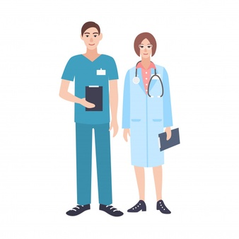
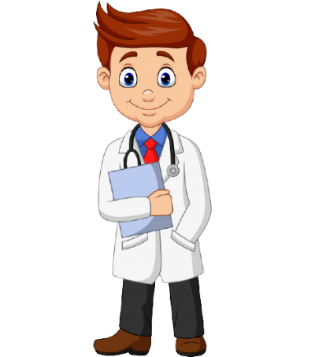
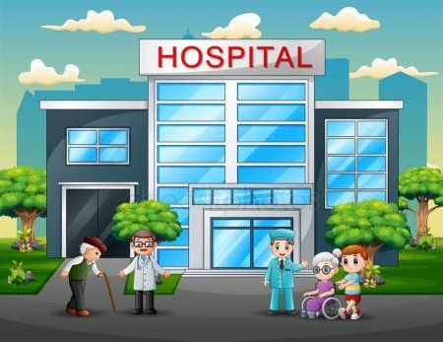
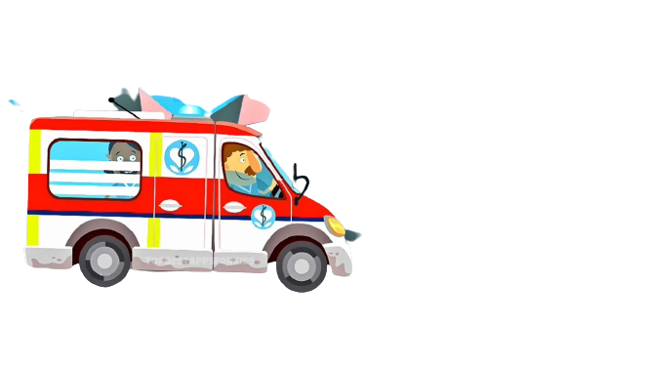
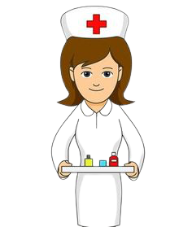
doctor ექიმი
hospital საავადმყოფო
uniform უნიფორმა
useful სასარგებლო
carry გადაყვანა/ტარება
pocket ჯიბე
nurse ექთანი
people ხალხი

Slide 4
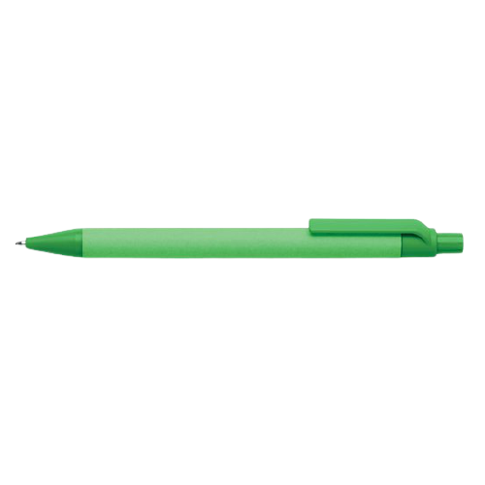
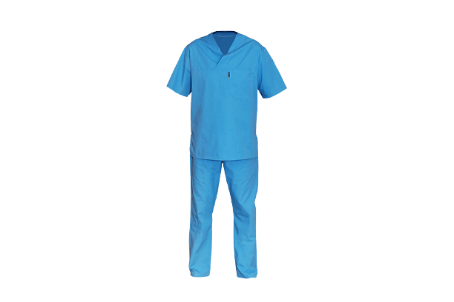

Slide 5
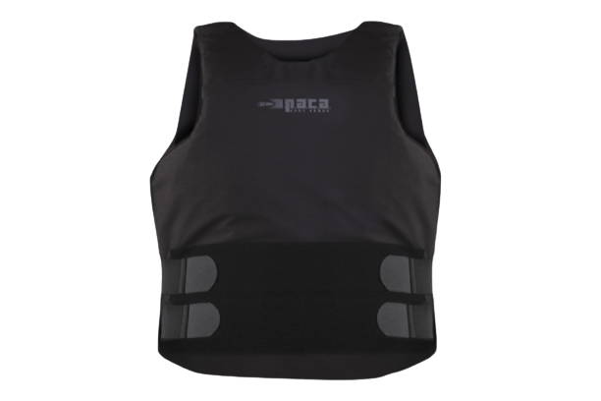
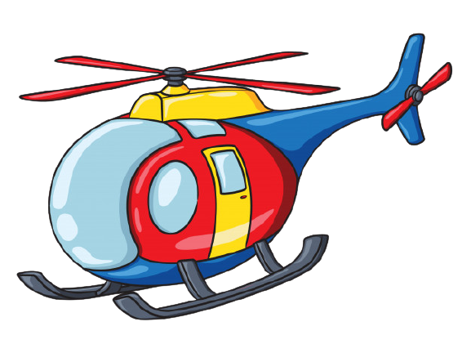
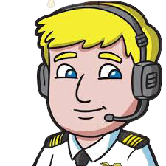
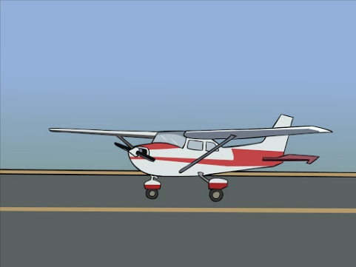
helicopter ვერტმფრენი
pilot პილოტი
protect დაცვა
helmet
ჩაფხუტი
earphones ყურსასმენები
microphone მიკროფონი
an hour საათი
ground მიწა

Slide 6
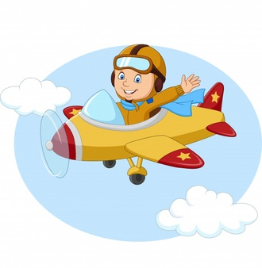

Slide 7
Doctors work in a _____________. There are lots of people in a hospital. _____________ help doctors. Doctors and nurses wear a uniform. It can be white or blue. They carry a pen and a notepad in their _____________and write notes about people in the hospital. The doctor’s job is _____________ , difficult but interesting too.
pocket hospital nurses useful
A doctor

Slide 8
A pilot flies a plane or a ________. The pilot wears a ________, because it ________his head. He also wears ________ and listens to people on the ground and he uses a microphone to speak. A pilot’s job is not easy but it is exciting.
helicopter
earphones
protects helmet
A pilot

Slide 9
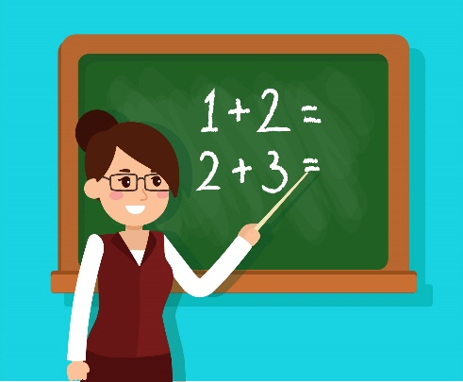
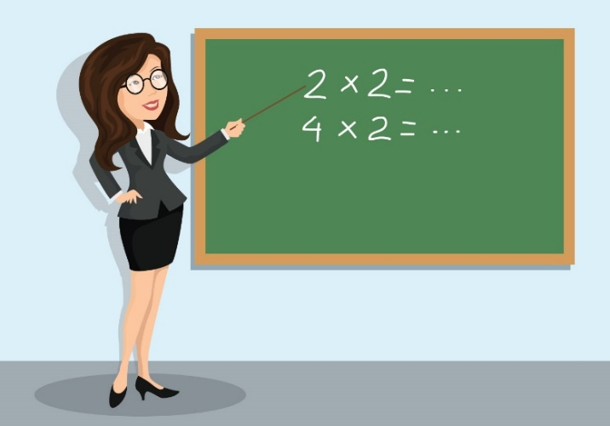
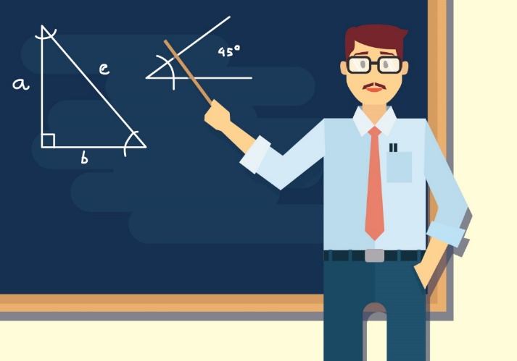

Slide 10
e.g. Who works in a hospital? a doctor, a nurse Who wears a helmet?______________________ Who helps doctors?________________________ Who speaks into the microphone?______________________ Who carries a pen in the pocket?_______________________ Who flies a helicopter?_______________________
Homework N1 საშინაო დავალება N1
Write down only a pilot, a doctor or a nurse next to each question. Some questions can have more than one answer. თითოეული კითხვის გვერდზე დაწერეთ a pilot, a doctor ან a nurse . ზოგიერთ კითხვას შეიძლება ჰქონდეს ერთზე მეტი პასუხი.

Slide 11
e.g. beautiful more beautiful the most beautiful difficult __________________ __________________ interesting __________________ __________________ exciting __________________ __________________ useful __________________ __________________
Homework N2 საშინაო დავალება N2
Write the comparative and superlative forms of the adjectives. დაწერეთ ზედსართავი სახელები შედარებით და აღმატებით ხარისხში.

Slide 12
Please send your homework to:
საშინაო დავალება გამოგვიგზავნეთ
შემდეგ მისამართზე:

